Slide 1

KEMENTERIAN PEMBANGUNAN WANITA, KELUARGA DAN MASYARAKAT
PENYELARASAN KESERAGAMAN
EKSA KPWKM

Slide 2
Sudut EKSA Zon
Tujuan | Mewujudkan sudut EKSA yang seragam
Impak | Maklumat terkini dapat dikongsi kepada semua pelanggan dalaman dan luaran.
Pelaksanaan | Peringkat Kementerian
Keseragaman | Sudut EKSA: Tiada warna yang khusus. Dicadangkan menggunakan warna tema zon. Dipaparkan di tempat yang strategik Kandungan yang seragam mengikut ketetapan yang telah dibuat Maklumat berkaitan ‘Penjimatan Tenaga’ / ‘Tandas Terbersih’ dll perlu diasingkan dari sudut EKSA kecuali sekiranya ada sijil pengiktirafan boleh dipapar.
Tatacara Bergambar | Seperti di Lampiran di bawah :

Slide 3
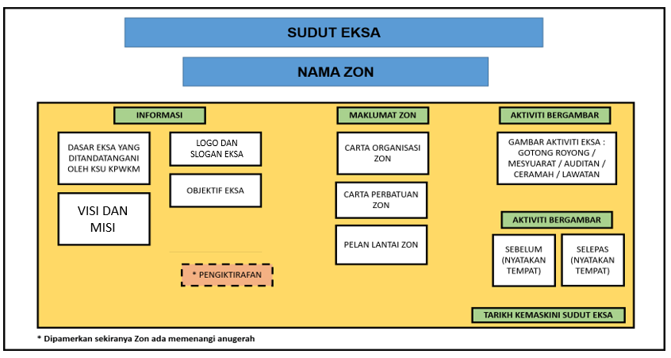

Slide 4

Slogan EKSA KPWKM
Tujuan | Mewujudkan Slogan EKSA Yang Seragam
Impak | Pelarasan Semua Zon - Peringkat Kementerian
Pelaksanaan | Semua Jawatankuasa dan Zon - Peringkat Kementerian
Keseragaman | Slogan ini perlu ada di sudut EKSA setiap zon.
Tatacara Bergambar | “EKSA PEMANGKIN PRODUKTIVITI KERJA”

Slide 5
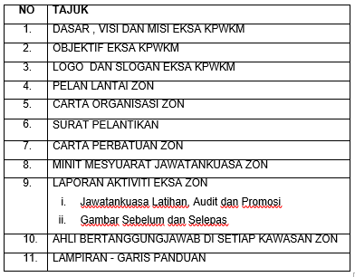
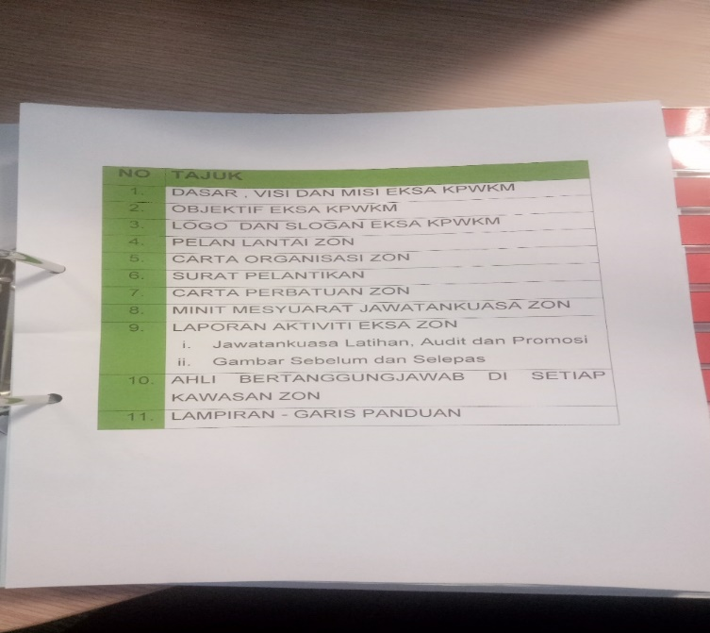
Senarai Semak Kandungan Folder EKSA
Tujuan | Mewujudkan Senarai Semak EKSA yang seragam
Impak | Memudahkan Pencarian
Pelaksanaan | Jawatankuasa Pelaksana dan Zon - Peringkat Kementerian
Keseragaman | Senarai Semak Kandungan Fail Eksa:
Tatacara Bergambar

Slide 6
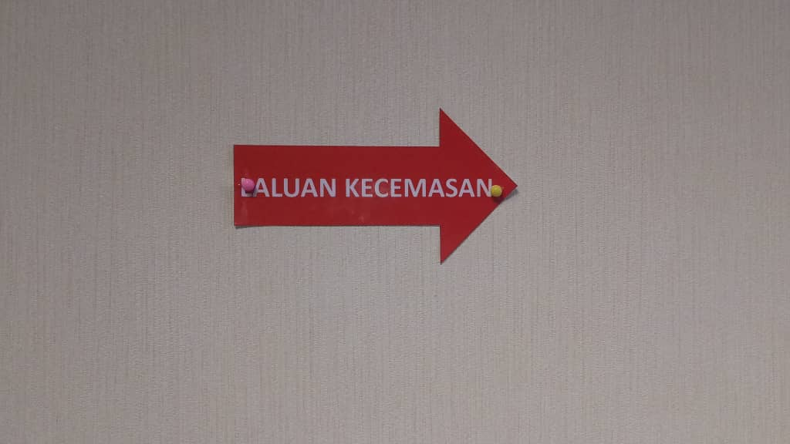
Label Laluan Kecemasan
Tujuan | Mewujudkan Keseragaman
Impak | Kemas dan mudah untuk mengenal pasti
Pelaksanaan | Peringkat Kementerian
Keseragaman | Label Laluan Kecemasan Menggunakan label dan warna yang seragam iaitu tulisan putih dan background merah. Gambar laluan kecemasan yang seragam = tanda anak panah Saiz tulisan 54, tema tulisan ‘ARIAL’ Saiz bagi ‘Arrow’ adalah 25 cm panjang, 4 cm lebar belakang, 9 cm lebar segitiga Anggaran Tinggi 150 cm @ 5 kaki dari lantai. Jarak antara “Arrow” adalah 5 – 6 meter bergantung pada keadaan dinding di setiap zon. Setiap label laluan kecemasan hendaklah di ‘laminate’
Tatacara Bergambar

Slide 7
25 cm
LALUAN KECEMASAN
LALUAN KECEMASAN
4 cm
LALUAN KECEMASAN
9 cm

Slide 8



Label Pegawai Bertanggungjawab
Tujuan | Mewujudkan Keseragaman
Impak | Pengurusan yang sistematik
Pelaksanaan | Peringkat Zon
Keseragaman | Label Pegawai Bertanggungjawab mempunyai butiran berikut: Nama Zon Logo EKSA (sudut kanan atas) Lokasi di bawah pengawasan Nama Pegawai Bertanggungjawab Nombor telefon untuk dihubungi Gambar Pegawai Bertanggungjawab Saiz 14 cm x 14 cm 3) Label perlu ditampal di pintu / kawasan berhampiran setiap lokasi. Rekabentuk & warna mengikut kreativiti & kesesuaian zon masing-masing Saiz tulisan 16, tema tulisan “Arial”
Tatacara Bergambar
ZON LILY
TANDAS WANITA &
TANDAS OKU
PEGAWAI BERTANGGUNGJAWAB
PUAN HAMIDAH KAMIL
EXT : 1653
14 cm
14 cm

Slide 9
Meja 3 Laci / Kabinet Besi 4 Laci &
“Tray” Masuk / Keluar.
Tujuan | Mewujudkan Keseragaman
Impak | Ruang kerja sentiasa kemas dan bersih setiap masa
Pelaksanaan | Peringkat Kementerian
Keseragaman | 1) Sekiranya pegawai dibekalkan dengan meja 3 laci, penggunaan ruang laci boleh dilaksanakan seperti berikut : Laci paling atas dilabelkan sebagai “ALAT TULIS” dan dikhaskan penggunaannya kepada alat-alat tulis yang disusun kemas mengikut kreativiti pegawai (keseragaman mengikut zon). Laci tengah dilabelkan sebagai “RASMI” dan diguna bagi menempatkan dokumen-dokumen rasmi seperti diari, planner dan buku catatan. Laci bawah dilabelkan “PERIBADI” dan diguna bagi menempatkan alatan / barang peribadi seperti beg tangan, dompet, telefon bimbit dan lain-lain. Penggunaan laci tersebut perlulah patuh kepada penglabelan yang dibuat kerana barang yang berkaitan dengan urusan rasmi dan barang peribadi tidak boleh bercampur. 2) Sekiranya pegawai dibekalkan dengan kabinet besi (4 laci), penggunaan ruang laci perlu dilabelkan seperti berikut : Kabinet besi 4 laci adalah dikhaskan penggunaannya untuk menempatkan dokumen / fail rasmi. Sekiranya pegawai memerlukan laci peribadi, hanya dibenarkan menggunakan ruang laci paling bawah (laci ke-4) shj. 3) Untuk Tray (2 /3 tingkat) gunakan label “MASUK”, “KELUAR” &“UNTUK TINDAKAN” mengikut kesesuaian & jumlah tray yang dibekalkan (max 2 shj). 4) Saiz label tulisan 40, Jenis tulisan ‘Arial’, 3 cm x 12 cm 5) Rekabentuk & warna mengikut kreativiti & kesesuaian zon masing-masing

Slide 10

Meja 3 Laci / Kabinet Besi 4 Laci &
“Tray” Masuk / Keluar.
Tatacara Bergambar | Label “ALAT TULIS”, “RASMI” & “PERIBADI”
ALAT TULIS
RASMI
PERIBADI

Slide 11

Meja 3 Laci / Kabinet Besi 4 Laci &
“Tray” Masuk / Keluar.
Tatacara Bergambar | Tray “MASUK” /“ KELUAR” dan “UNTUK TINDAKAN”
MASUK
KELUAR
UNTUK TINDAKAN

Slide 12
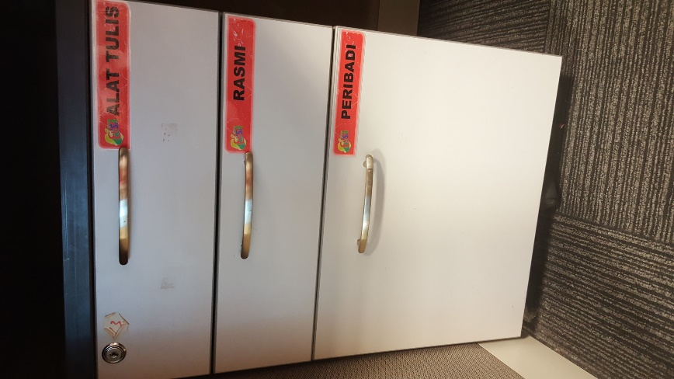
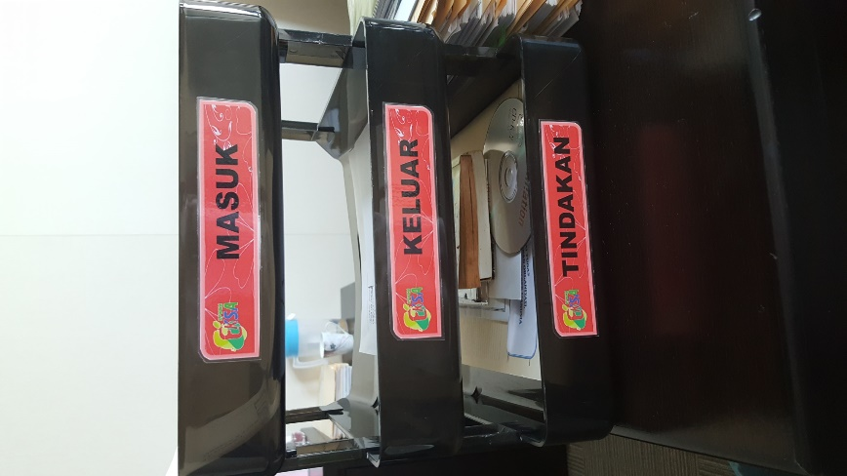

Slide 13
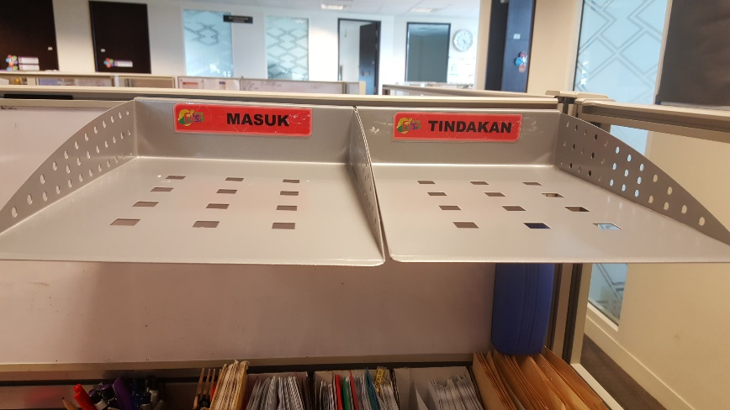

Slide 14
Susunan Pelan Lampu & Pelan Lantai
Tujuan | Mewujudkan Keseragaman
Impak | Memudahkan untuk melihat kedudukan peralatan dan pelan tersebut
Pelaksanaan | Peringkat Zon
Keseragaman | Pelan lampu berada di atas, manakala pelan lantai berada dibawah. 1)Warna-warna yang dicadangkan ialah merah, biru, kuning dan hijau. 2)Pelan lantai perlu mempunyai tanda “Anda Di Sini” & menunjukkan maklumat berkenaan lokasi dari tempat kedudukan terkini (orang yang melihat). 3)Bentuk dan susunan warna bergantung kepada kreativiti Zon masing-masing.
Tatacara Bergambar | Seperti di Lampiran di bawah :

Slide 15
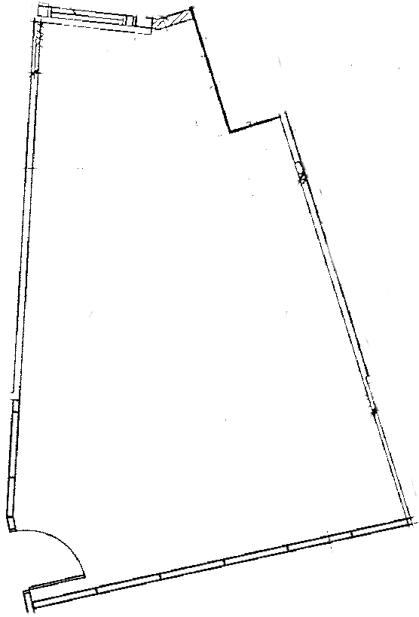


PELAN LAMPU BILIK UTILITI
ANDA
DI SINI
PETUNJUK:
L1
L1
Suis Normal
L1
Suis Essential
L1
L1

Slide 16
PELAN LANTAI BILIK UTILITI
ANDA
DI SINI
PETUNJUK:
Kabinet Berlaci
Rak Berkunci

Slide 17
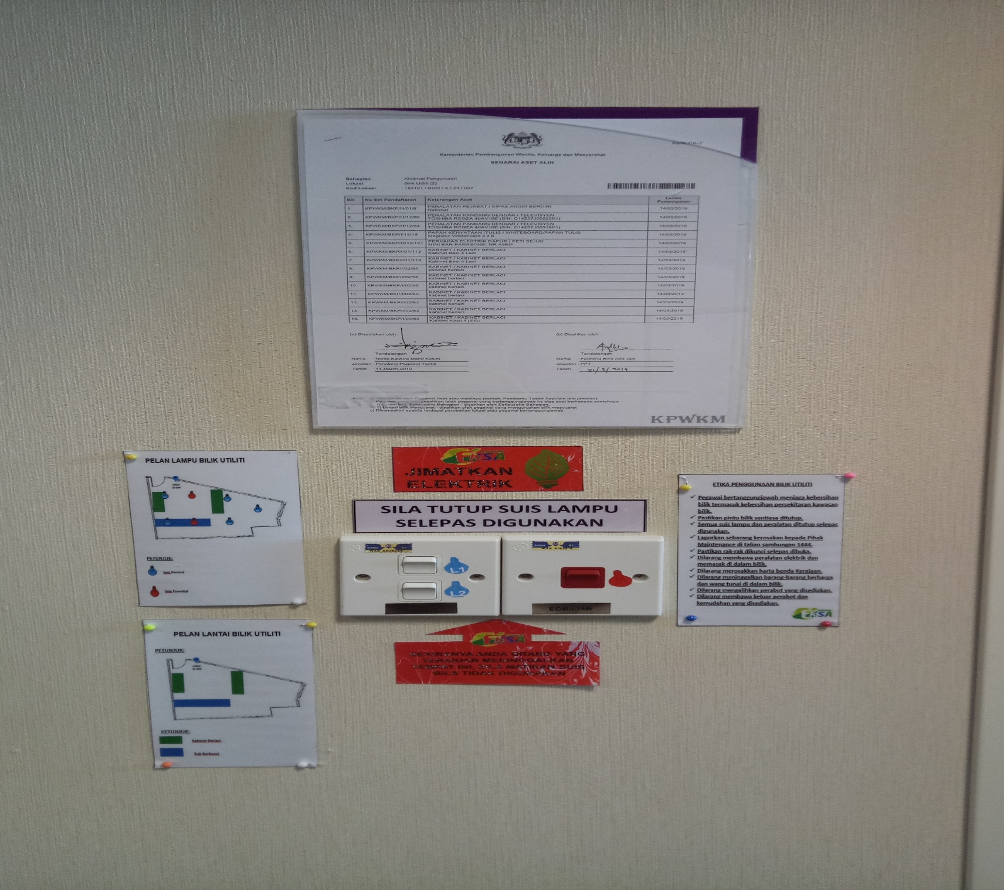

Slide 18

Bilik Mesyuarat
Tujuan | Mewujudkan Keseragaman
Impak | Bilik mesyuarat sentiasa kemas dan bersih.
Pelaksanaan | Peringkat Zon
Keseragaman | Pastikan label ‘PENGERUSI’ dan ‘SETIAUSAHA’ diletakkan di atas meja bilik mesyuarat. Warna label dicadangkan mengikut warna zon. Font ‘Arial’, size ‘48’ Maklumat berkaitan mesyuarat hendaklah dipamerkan di pintu Bilik Mesyuarat. Contoh: Penggunaan Papan Tanda (slot in board) Senarai Aset Alih Kerajaan KEW-PA 7 terkini perlu dipaparkan di dinding Etika penggunaan bilik mesyuarat perlu ditampal di lokasi yang bersesuaian (warna ikut Zon) Perlu ada kalender di meja
Tatacara Bergambar
PENGERUSI
SETIAUSAHA

Slide 19
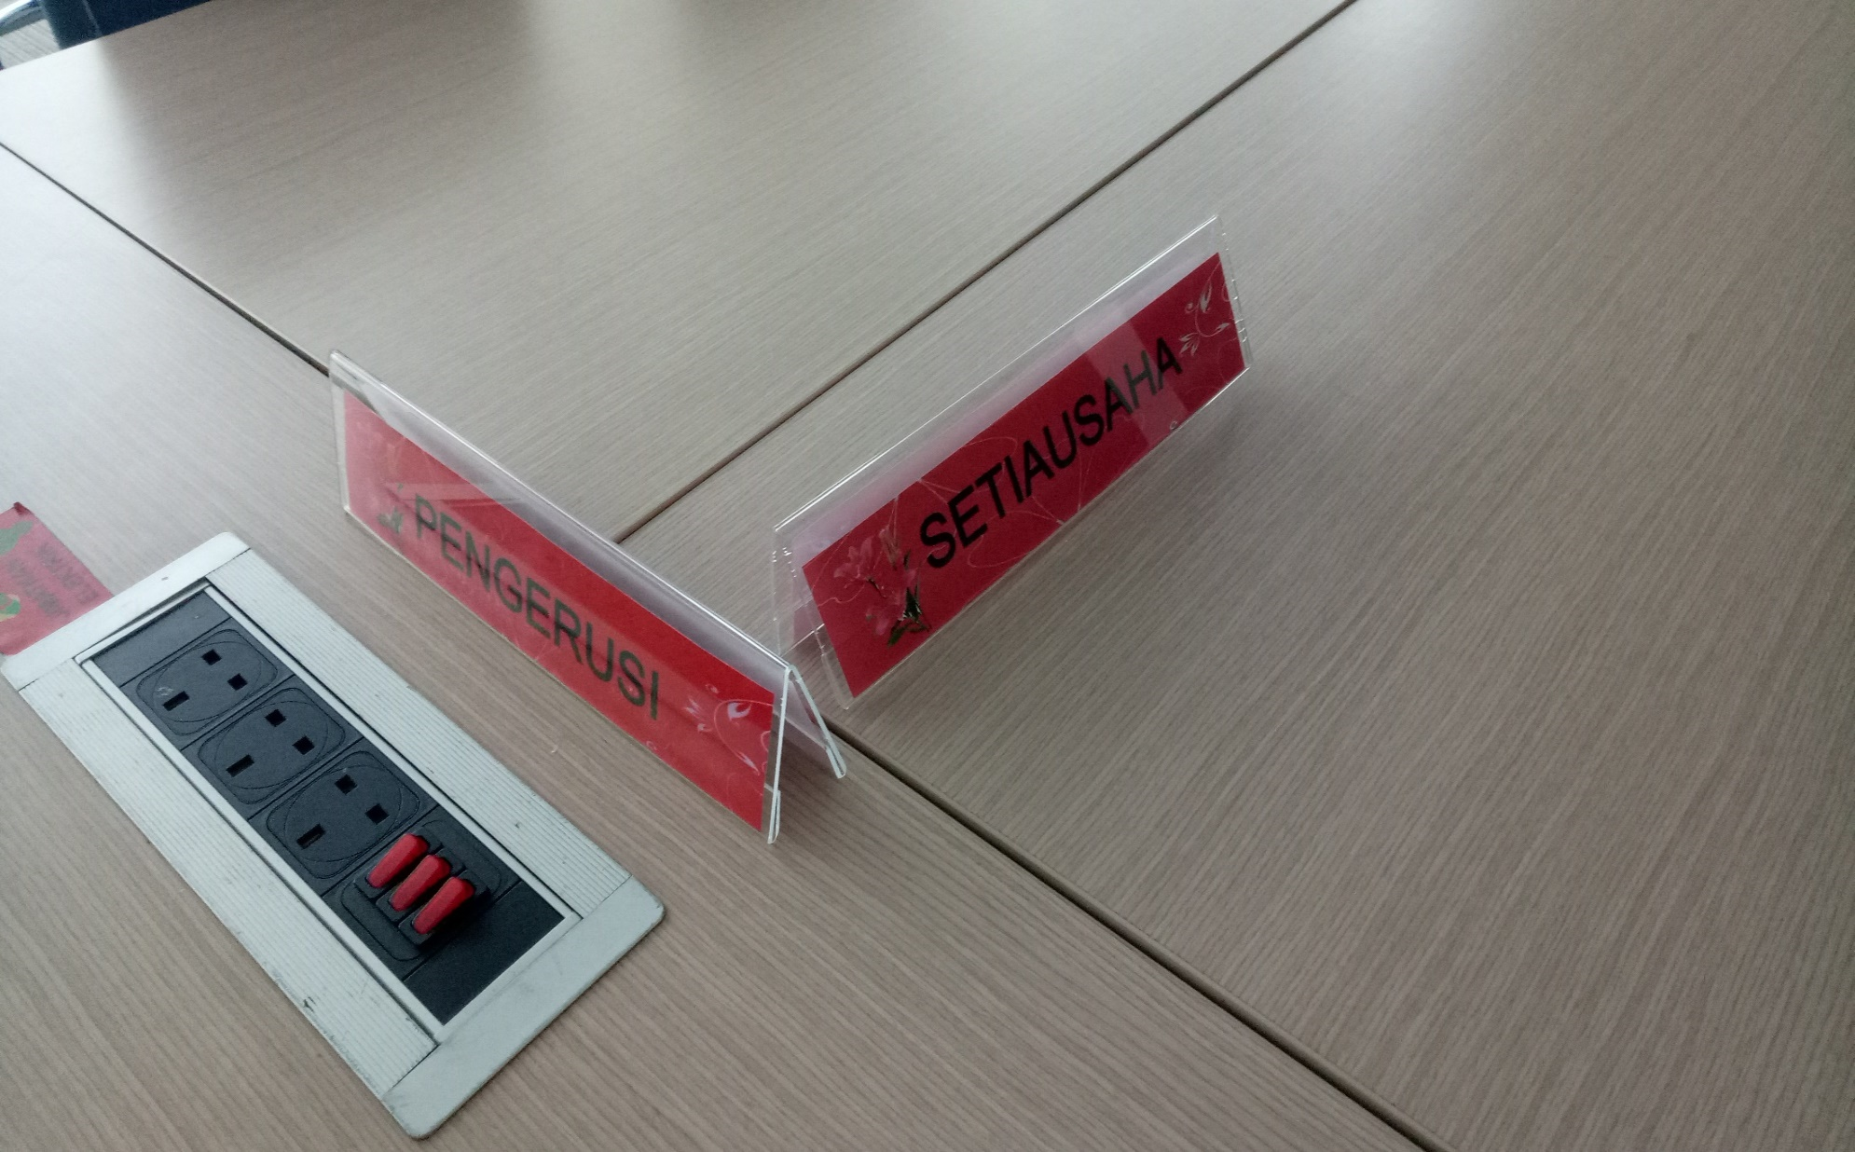

Slide 20

Meja dan kerusi berada dalam keadaaan bersih, tersusun dan teratur.
Kebersihan dan keselamatan bilik mesyuarat sentiasa dijaga.
Gunakan peralatan serta kemudahan yang disediakan dengan sebaiknya.
Telefon bimbit ditutup atau dalam ‘mode’ senyap.
Semua suis lampu dan peralatan ditutup selepas digunakan.
Letak semula peralatan yang digunakan di tempat asal.
Susun semula kerusi setelah digunakan.
Laporkan sebarang kerosakan kepada Pihak ‘Maintenance’ di talian sambungan 1444.
ETIKA PENGGUNAAN
BILIK MESYUARAT

Slide 21
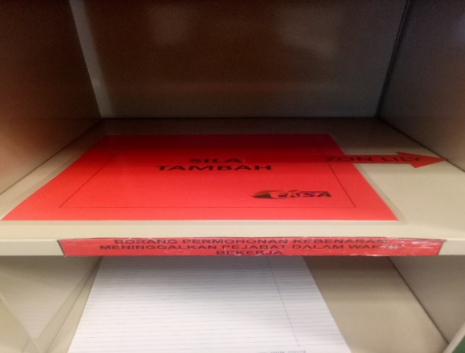
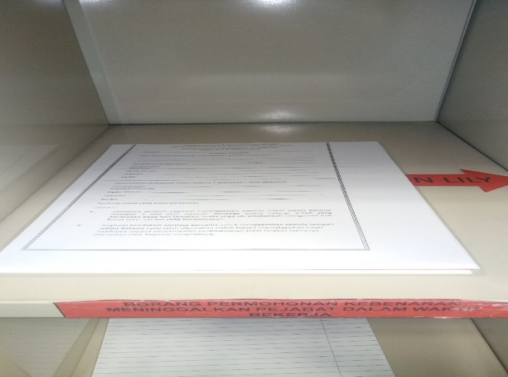
Penanda Aras Borang
Tujuan | Mewujudkan Keseragaman dan mengenalpasti aras borang yang perlu ditambah
Impak | Membolehkan kertas ditambah apabila mencapai paras minimum.
Pelaksanaan | Peringkat Kementerian
Keseragaman | Penanda Aras Borang : Bagi setiap borang rasmi yang digunakan di jabatan, perlu disediakan penanda aras supaya borang tersebut boleh ditambah setelah sampai parasnya (7 helai kebawah). 2) Penanda aras tersebut boleh menggunakan kertas berwarna Merah saiz ‘A4’ dengan di label “arrow” ditepi. 3) Labelkan peringatan ‘SILA TAMBAH’ di atas kertas warna tersebut dan dibawah label tersebut sekurang - kurangnya mengandungi 7 helai kertas.
Tatacara Bergambar

Slide 22
sSS
SILA TAMBAH
SILA TAMBAH

Slide 23





Label Tandas Lelaki & Wanita
Tujuan | Mewujudkan Keseragaman dan Penambahbaikan
Impak | Memudahkan penggunaan tandas dan mengikut kesesuaian.
Pelaksanaan | Peringkat Zon
Keseragaman | Label Tandas Lelaki dan Wanita / Perempuan Label Jenis Tandas (Duduk / Cangkung) Etika Penggunaan Tandas 7 Langkah Mencuci Tangan Warna & jenis gambar mengikut kreativiti zon masing-masing.
Tata Cara Bergambar
TANDAS 1
TANDAS 2
TANDAS 3

Slide 24
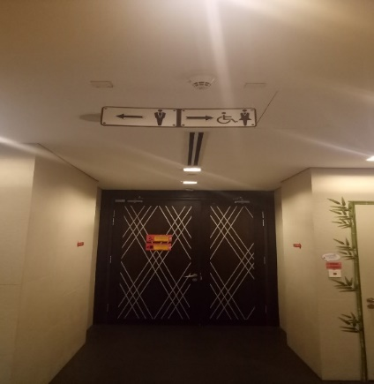
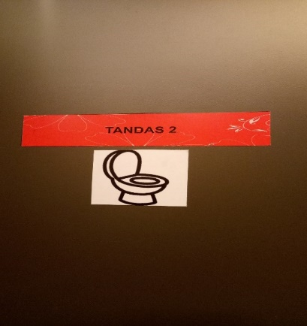
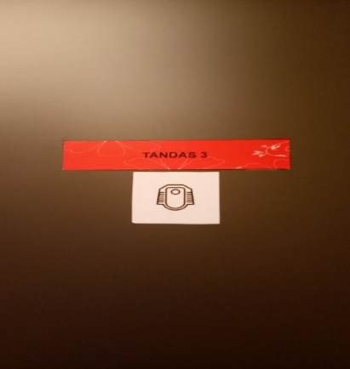
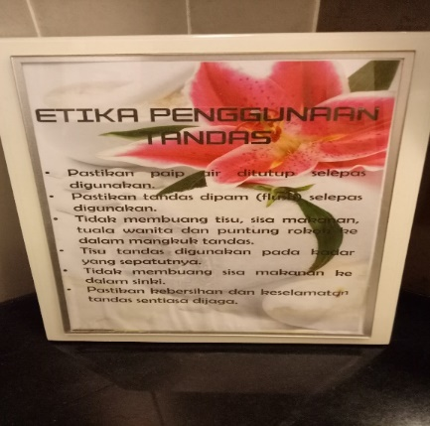
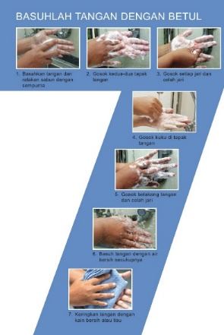
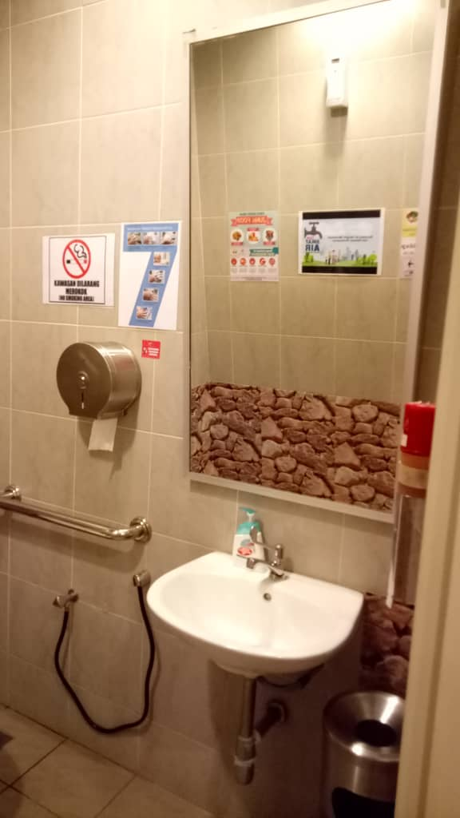
Label Tandas Lelaki & Wanita
Tatacara Bergambar
Tandas Duduk
Tandas Cangkung

Slide 25
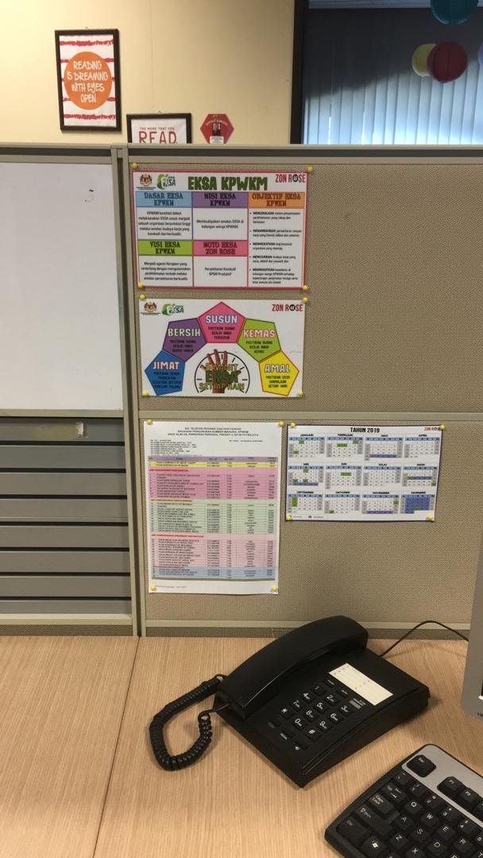
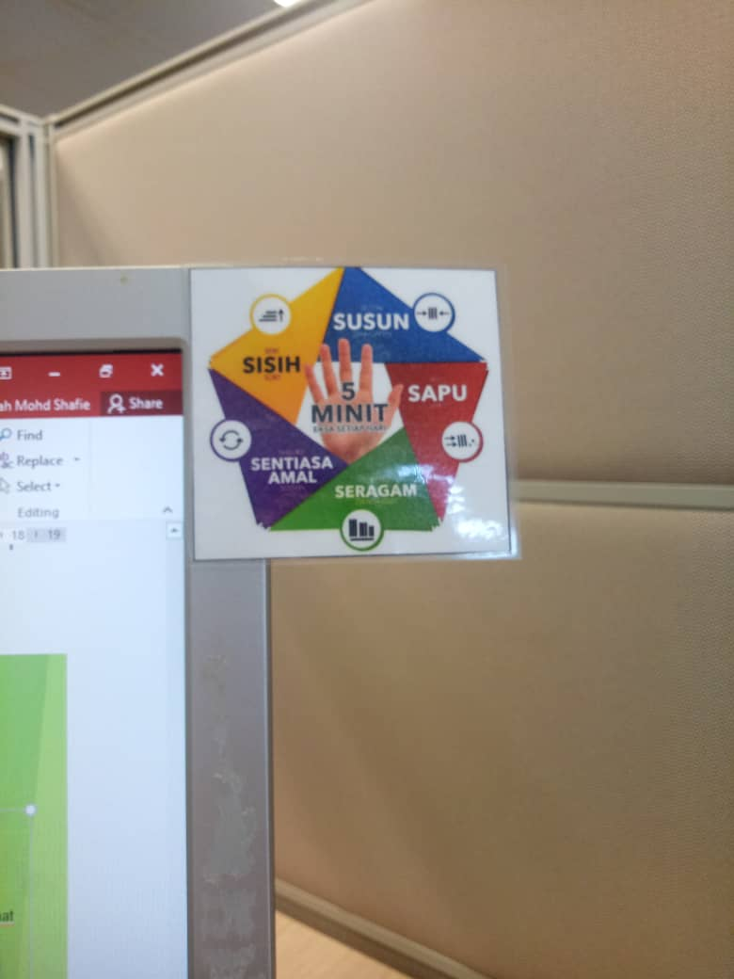
Label Peringatan Amalan EKSA
Tujuan | Mewujudkan Keseragaman dan kekemasan
Impak | Ruang kerja sentiasa kemas dan bersih
Pelaksanaan | Peringkat Kementerian
Keseragaman | Label Peringatan Amalan Eksa: Ditampal di ruang kerja semua staf manakala di bilik pegawai ditampal di ruang yang mudah dilihat dan di mana yang bersesuaian. Mengandungi arahan amalkan EKSA 5 minit sebelum dan selepas waktu kerja
Tatacara Bergambar

Slide 26


14 cm
5 cm
5 cm
10 cm

Slide 27
Penggunaan Tag Merah
Tujuan | Mewujudkan Keseragaman
Impak | Kekemasan dan mudah untuk mengenal pasti
Pelaksanaan | Peringkat Kementerian
Keseragaman | Kaedah Penggunaan Tag Merah Menentukan jenis barang/peralatan/rekod yang hendak dilupuskan. Melekat/melabel Tag Merah ke atas barang/peralatan/rekod yang telah dikenal pasti. Mewujudkan kawasan Tag Merah dengan menetapkan kawasan pengumpulan barang/peralatan/rekod yang tidak diperlukan lagi dan seterusnya melaksanakan pelupusan. Mencatatkan barang/peralatan/rekod yang telah dilabelkan dengan Tag Merah. Tag merah tersebut hendaklah di ‘laminate’ dan ditampal didinding bilik berkenaan. Dicetak menggunakan kertas bewarna merah
Tatacara Bergambar | Seperti di Lampiran di bawah :

Slide 28
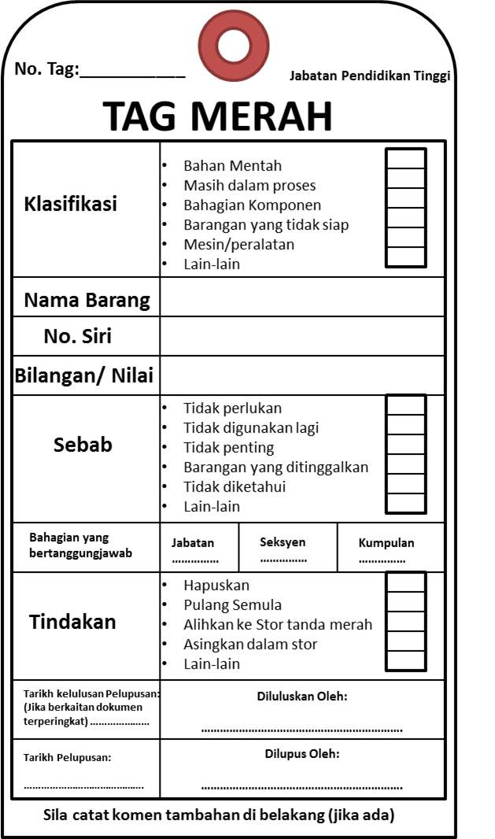
KPWKM
KPWKM
Tag Merah (Pelupusan)

Slide 29
Penggunaan Tag Kuning
Tujuan | Mewujudkan Keseragaman
Impak | Kekemasan dan mudah untuk mengenal pasti
Pelaksanaan | Peringkat Kementerian
Keseragaman | Kaedah Penggunaan Tag Kuning Menentukan jenis barang/peralatan/rekod yang hendak dinilai. Melekat /Melabel Tag Kuning ke atas barang/peralatan/rekod yang telah dikenal pasti. Mengambil tindakan terhadap barang yang dilabel Tag Kuning. Tarikh pelupusan perlu ditetapkan untuk penentuan sama ada pelupusan atau penyimpanan. iv. Catat dan rekod barang/peralatan/rekod yang telah dilabelkan dengan Tag Kuning. Tag kuning tersebut hendaklah di ‘laminate’ dan ditampal di kotak / barang tersebut. Dicetak menggunakan kertas berwarna kuning
Tatacara Bergambar | Seperti di Lampiran di bawah :

Slide 30
No. Tag: _________
KPWKM
No. Tag: _________
KPWKM
TAG KUNING
TAG KUNING
Kemungkinan diperlukan: ____________
________________________________________________________ (Nyatakan jenis dokumen)
Kemungkinan diperlukan: ____________
________________________________________________________
(Nyatakan jenis dokumen)
Simpan sehingga
________________________________
(Tarikh Simpan)
Simpan sehingga
________________________________
(Tarikh Simpan)
Tag Kuning (Simpanan Sementara)

Slide 31
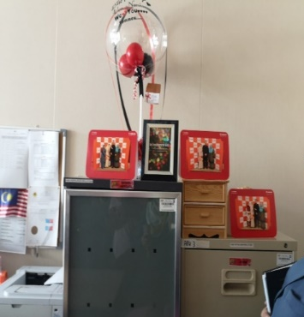
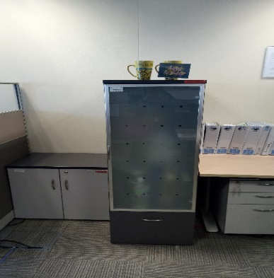
Penyeragaman Perkara- Perkara Lain Yang Umum
Barangan Peribadi - dihadkan kepada 1/3 ruang tempat kerja seseorang pegawai. | ~ Contoh di bawah ialah barang peribadi/perhiasan yang berlebihan dari ruang kerja. ~ Contoh gambar/perhiasan yang dibenarkan.

Slide 32
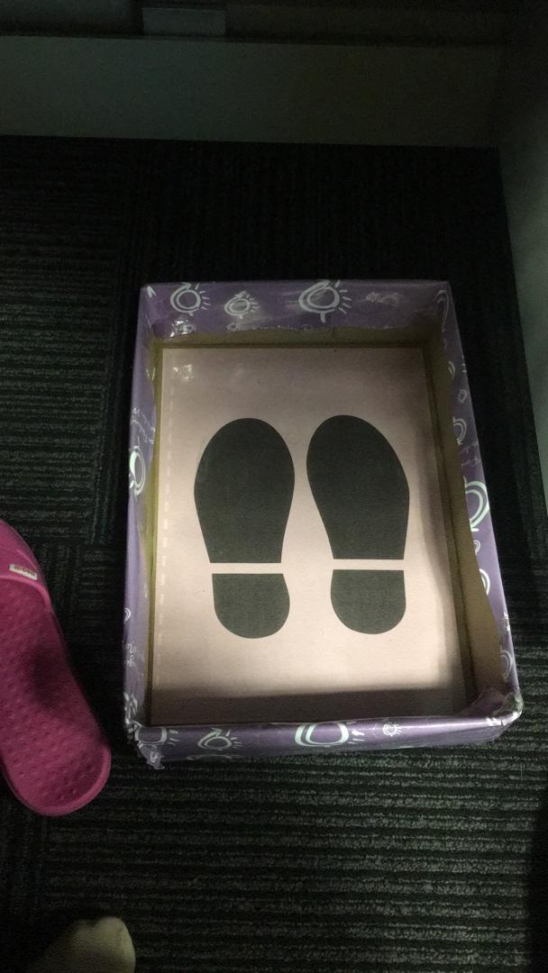
Penyeragaman Perkara- Perkara Lain Yang Umum
Tempat letak kasut: Disediakan kotak @ tempat letak kasut yang khas mengikut keseragaman Zon masing-masing Maksimum hanya 2 pasang kasut di letakkan di bawah meja pegawai

Slide 33
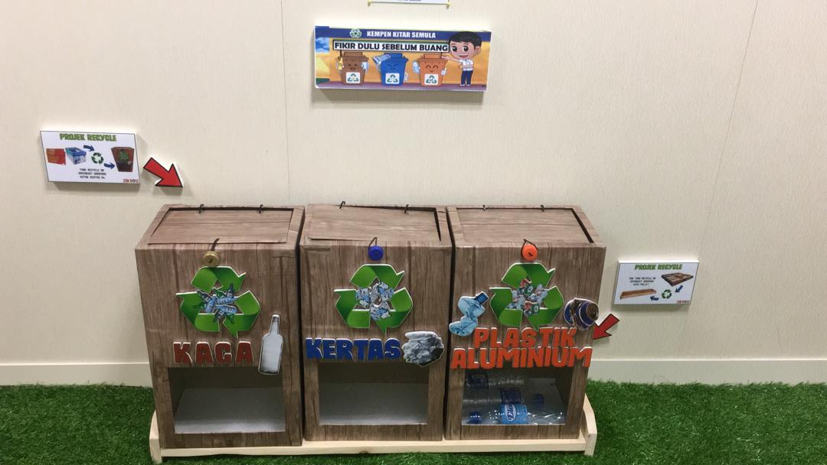
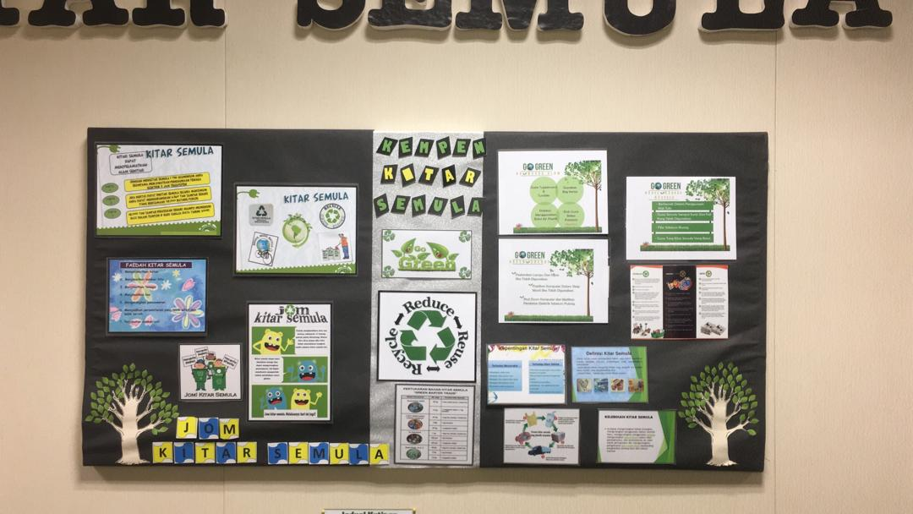
Penyeragaman Perkara- Perkara Lain
Yang Umum
Sudut Kitar Semula Perlu diwujudkan sudut kitar semula di semua Zon mengikut kreativiti dan kesesuaian zon masing-masing Mempunyai 3 kotak /tong /bekas dan dilabelkan Barang yang disediakan tidak boleh melebihi ketinggian kotak / tong /bekas Jadual penjualan kitar semula hendaklah ditampal di sudut kitar semula. Hasil penjualan kitar semula perlu direkodkan.

Slide 34

Penyeragaman Perkara- Perkara Lain
Yang Umum
Screen Saver ~ ‘Screen Saver’ EKSA yang umum perlu di paparkan di Monitor semua warga

